Slide 1
«Мы мир храним,
пока мы помним о войне»

Slide 2
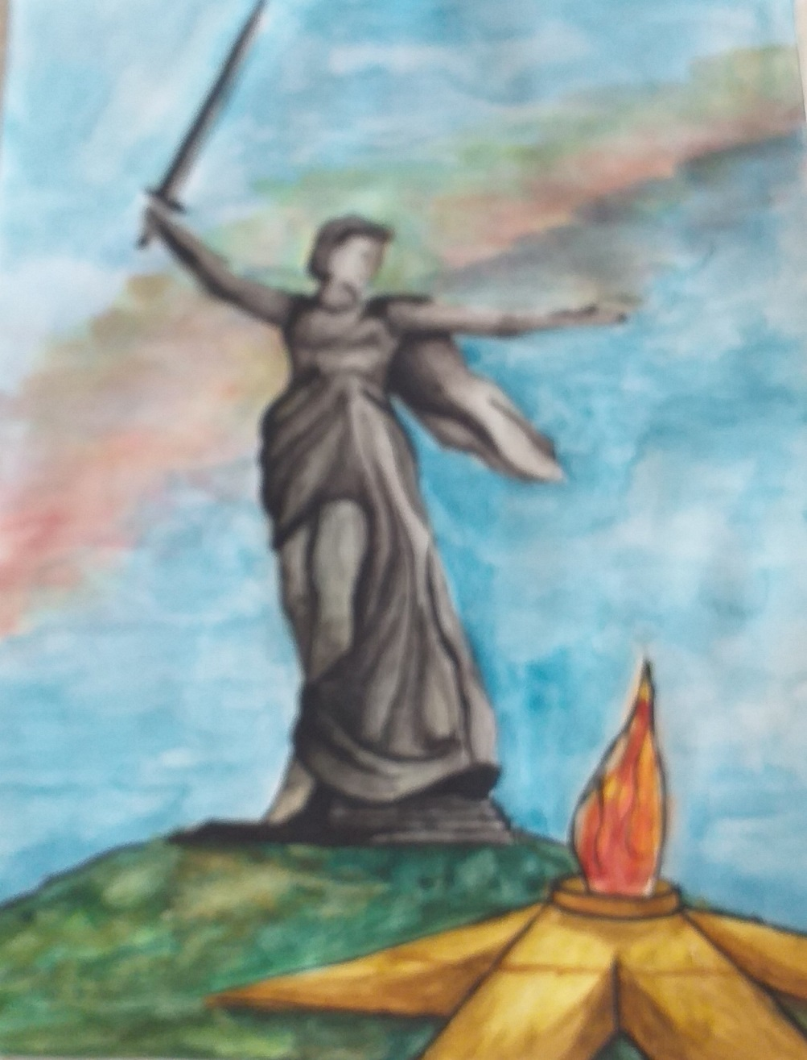
В рамках проекта «Великая Победа» был проведен родительский клуб «Эпоха Великой отечественной войны»
Преемственность поколений – один из самых важных феноменов в жизни общества, поскольку благодаря ему сберегается прошлое, сохраняется целостность социума, определяется вектор его дальнейшего развития

Slide 3
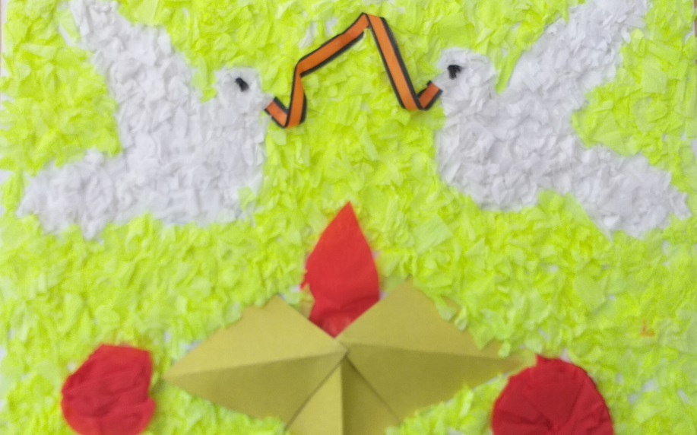
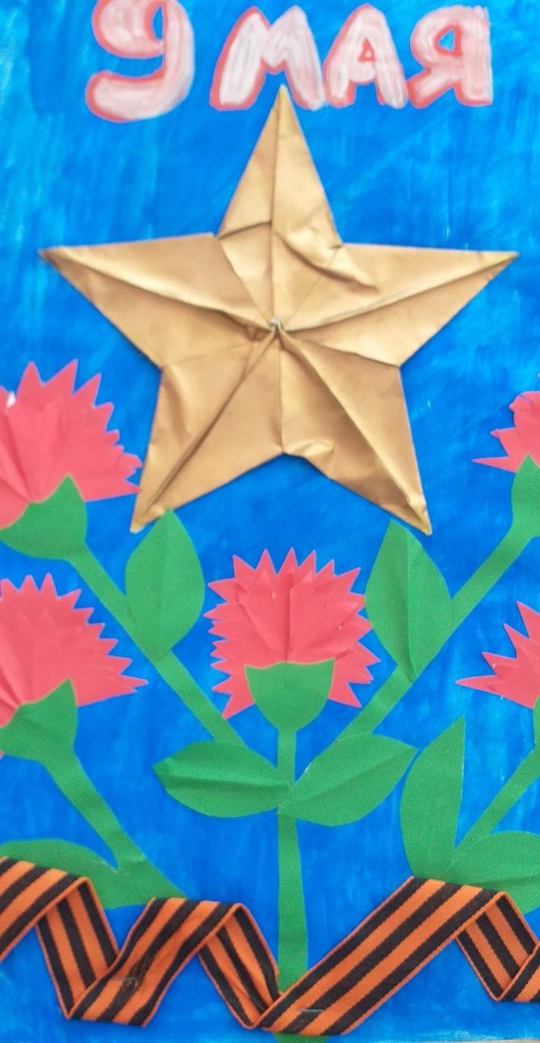
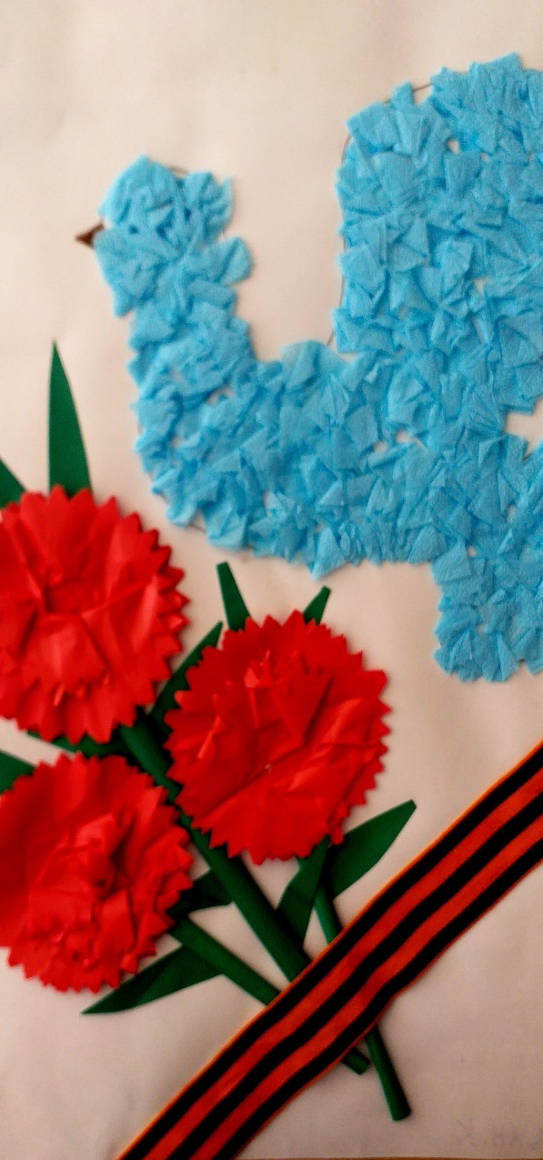
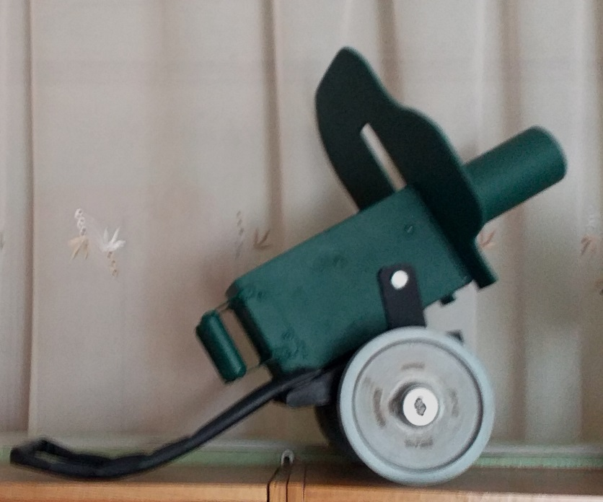
Поделки детей, выполненные совместно с родителями

Slide 4
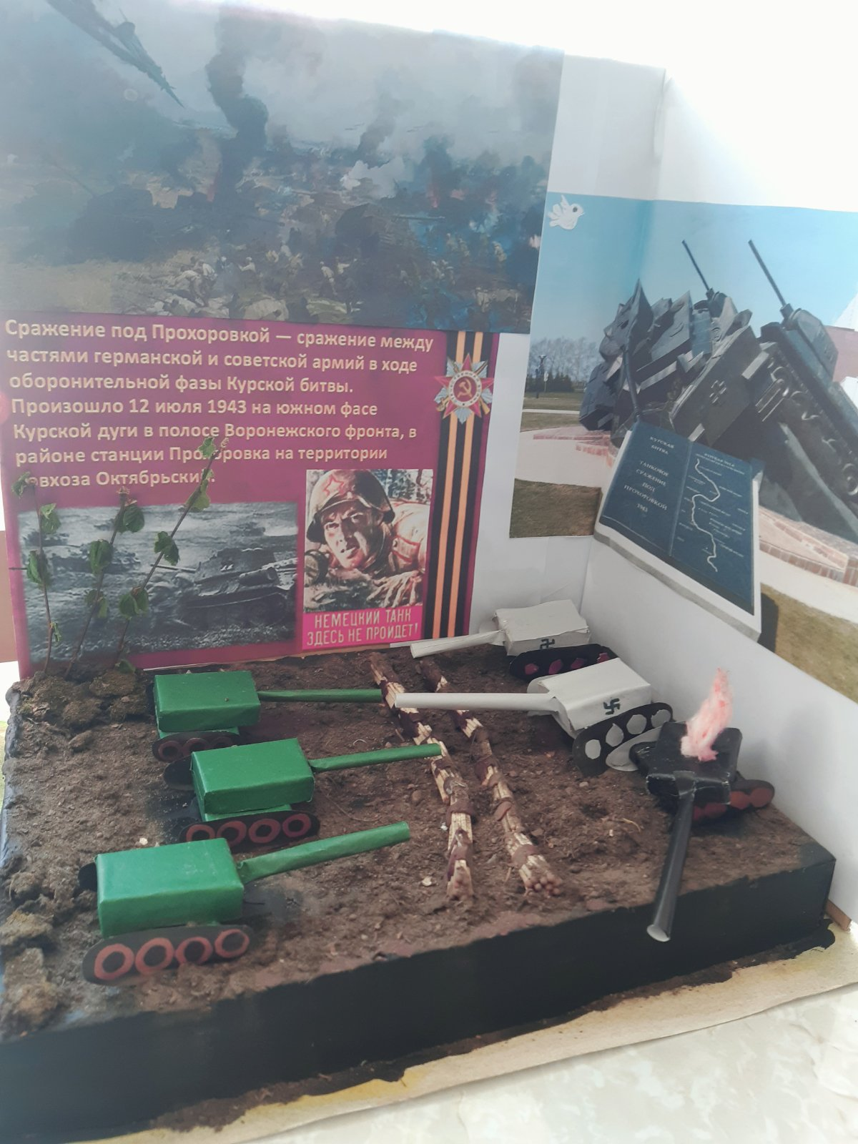
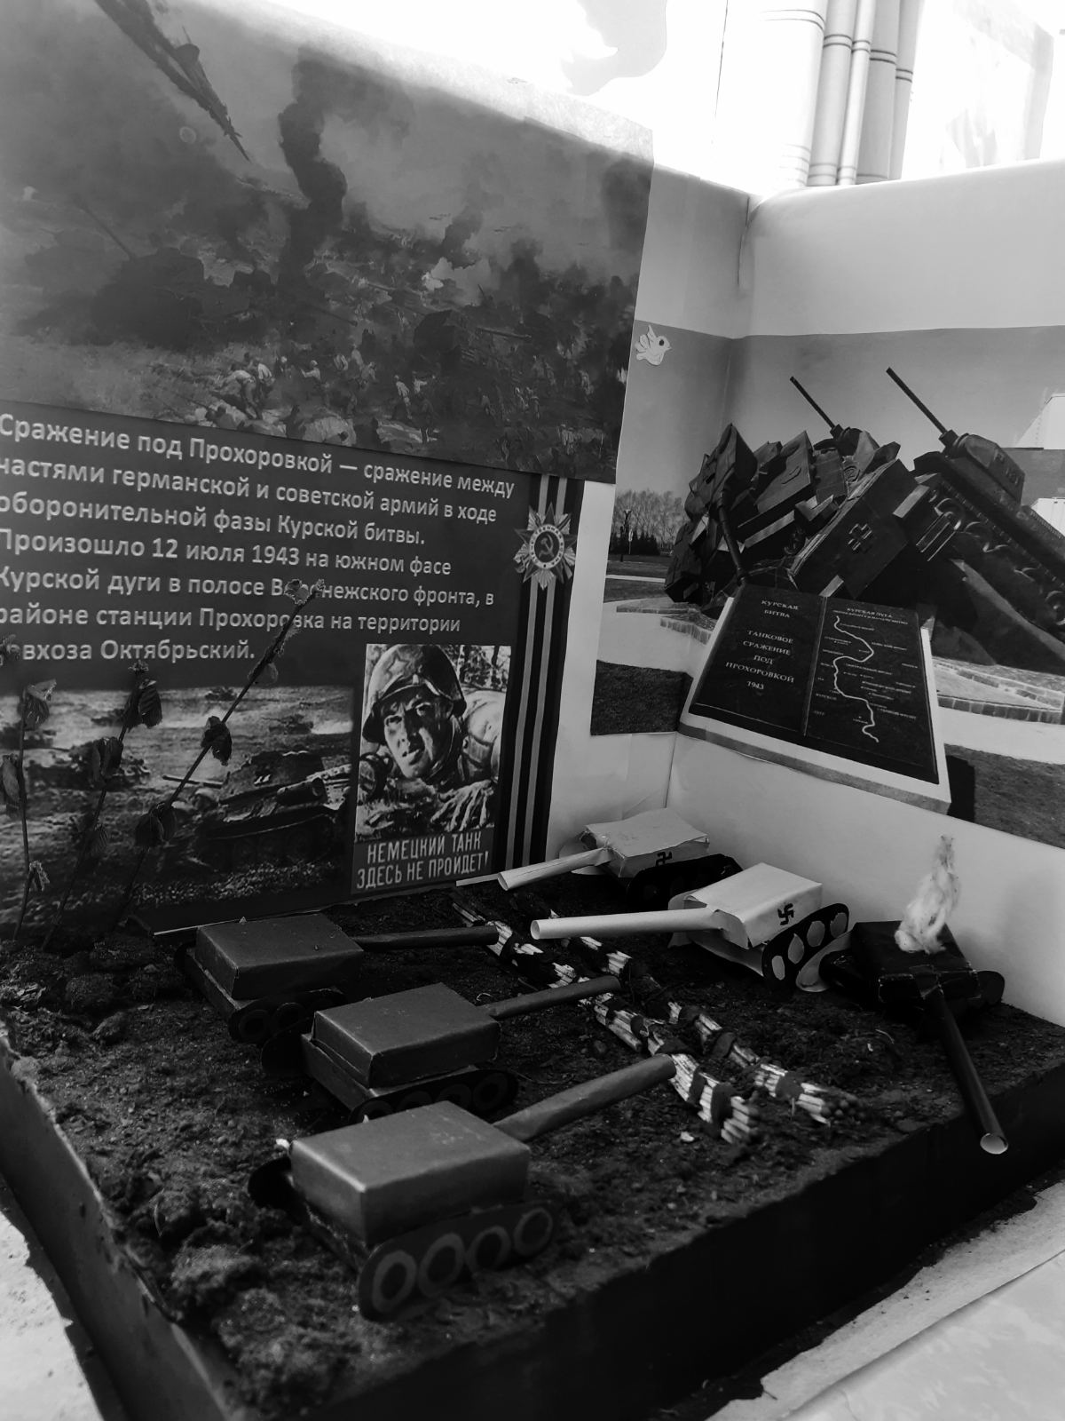

Slide 5
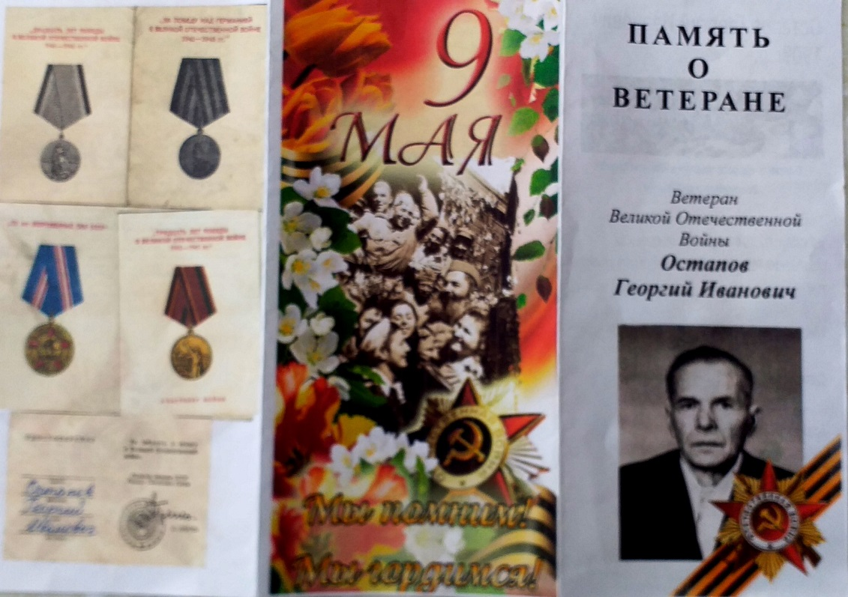
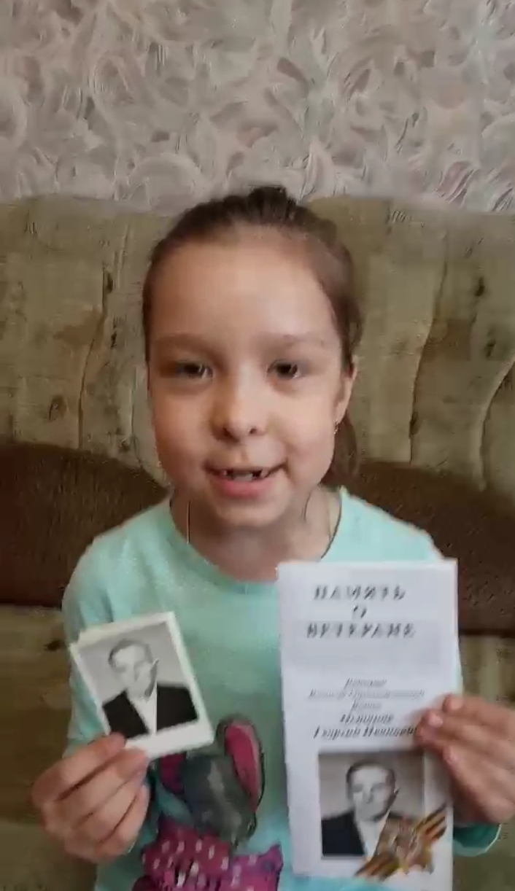
стихотворение «Бессмертный полк» Арина прочитала на видео-конкурсе и посвятила его своему прадедушке

Slide 6
…Но помнит мир спасенный, мир вечный, мир живой…

